Slide 1
TAVOLA CRONOLOGICA DEL POPOLO EBRAICO.
DALLE ORIGINI ALLA NASCITA DELLO STATO D’ISRAELE

Slide 2
LE ORIGINI
1850 a.C.
ABRAMO a Canaan (Palestina)
1720-1552 a.C.
Da GIACOBBE (figlio d’Isacco, figlio d’Abramo) nasceranno dodici figli capostipiti delle 12 tribù d’Israele. Per quattrocento anni circa, a causa di una carestia, staranno in Egitto.

Slide 3
L’ESODO
Gli ebrei in Egitto saranno prima liberi, poi schiavi, finché nascerà MOSÈ il liberatore del suo popolo.
1250 a.C. Eventi dell’ESODO
1220-1200 a.C. Le dodici tribù s’insediano in Palestina (epoca dei GIUDICI).

Slide 4
LA MONARCHIA
1010-970 a.C.
DAVIDE unifica sotto un unico regno le dodici tribù.
970-931 a.C. SALOMONE succede a Davide e fa costruire il tempio a Gerusalemme.

Slide 5

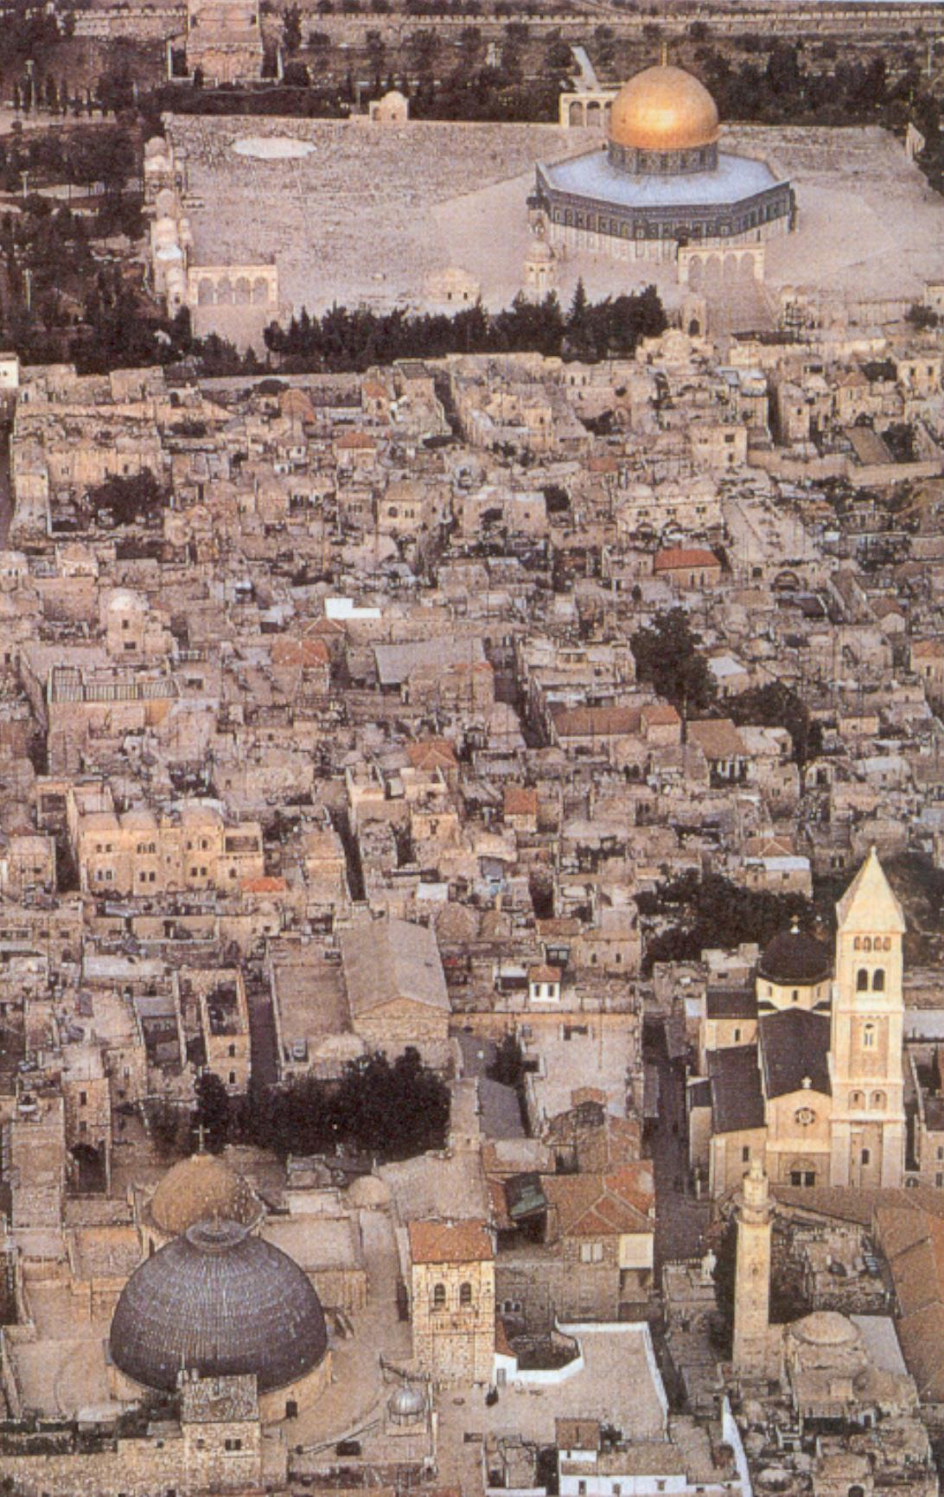

Slide 6
931 a.C.
Il regno si divide
Regno del Nord (detto d’Israele o di Samaria, che sarà in seguito la capitale)
Regno del Sud (detto di Giuda poiché Davide era discendente di questa tribù) con capitale Gerusalemme.

Slide 7
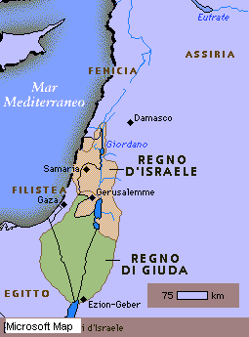

Slide 8
L’ESILIO
721 a.C. Caduta del regno del Nord per opera degli Assiri.
I suoi abitanti sono dispersi.
597 a.C. NABUCODONOSOR occupa Gerusalemme, impone un pesante tributo, deporta a Babilonia una parte della popolazione e lascia un governatore.
1^ deportazione

Slide 9
L’ESILIO
587 a.C. Dopo una rivolta degli ebrei, Nabucodonosor assedia Gerusalemme, ne distrugge le mura e il Tempio e deporta a Babilonia coloro che erano rimasti.
2^ deportazione

Slide 10
L’ESILIO
582 a.C.
3^ deportazione.
(Si può affermare che da queste deportazioni inizia la Diaspora vale a dire la dispersione, forzata o volontaria, degli ebrei fuori della Palestina).

Slide 11
538 a.C.
CIRO, re di Persia, con un editto concede agli esuli Ebrei di tornare in patria e di ricostruire Gerusalemme e il Tempio
Nascita del Giudaismo

Slide 12
333 a.C.
ALESSANDRO MAGNO
conquista l’impero persiano e tutto il Medio Oriente, compresa la Giudea.
Inizio dell’epoca ellenistica

Slide 13
167 a.C.
I fratelli MACCABEI capeggiano la rivolta contro la persecuzione di ANTIOCO IV, Seleucida

Slide 14
63 a.C.
POMPEO occupa Gerusalemme. Inizio del dominio romano durante il quale si organizzano varie rivolte contro l’impero

Slide 15
6 a.C. NASCITA DI GESÙ
30 d.C. A PASQUA GESÙ È CROCIFISSO E RISORGE A GERUSALEMME.

Slide 16
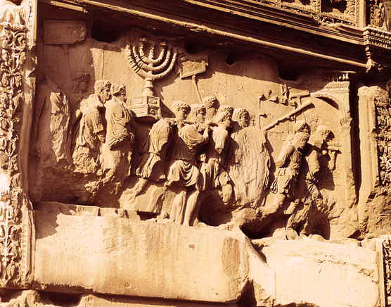
70 d.C.
TITO, generale romano, dopo un’ennesima rivolta dei Giudei, assedia Gerusalemme e distrugge il Tempio

Slide 17
131-137 d.C.
Ultima rivolta dei giudei contro i romani. I rivoltosi sono massacrati.
Gerusalemme è fatta colonia romana e interdetta ai giudei.

Slide 18
386 d.C.
EDITTO DI TEODOSIO:
il cristianesimo è dichiarato religione ufficiale dell’impero romano. Le comunità ebraiche vivono come minoranze autonome, ma collettivamente discriminate: sono imposte delle clausole di non uguaglianza.

Slide 19
VIII-IX sec.
Le comunità ebraiche sparse in occidente vivono un periodo di calma e prosperità, grazie all’atteggiamento favorevole degli imperatori carolingi.

Slide 20
1215
CONCILIO LATERANENSE IV
è fatto obbligo agli ebrei di portare un segno di riconoscimento (di solito un cappello a cono o un drappo giallo sul vestito). La stella di Davide fu invece imposta dal nazismo
1290
Gli ebrei sono espulsi dall’Inghilterra da EDOARDO I
1394
Espulsi dalla Francia da CARLO VI

Slide 21
1492
Con l’istituzione del tribunale dell’Inquisizione (1478) continuano le persecuzioni degli ebrei in Spagna fino alla loro espulsione da parte di FERDINANDO II e ISABELLA. Troveranno rifugio in Olanda, a Costantinopoli, in Europa orientale (soprattutto in Polonia) e nello Stato Pontificio

Slide 22
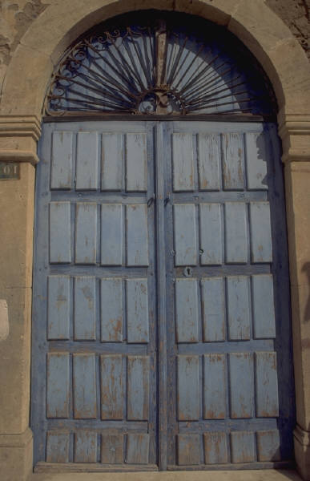
1516
Istituzione del ghetto di Venezia

Slide 23
1650
Gli ebrei sono riammessi in Inghilterra e incoraggiati da OLIVER CROMWELL ad insediarsi nelle colonie americane.
Inizia l’emancipazione (integrazione)
degli ebrei

Slide 24
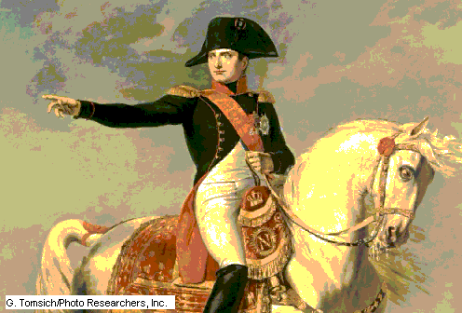
1791
Sono riammessi in Francia nel contesto degli ideali di libertà della Rivoluzione Francese adottati in seguito da Napoleone, che affrancò gli ebrei confinati nei ghetti.

Slide 25
1870
Iniziano i primi insediamenti in Palestina da parte di gruppi di ebrei e continueranno negli anni successivi con provenienza soprattutto dalla Russia e dalla Polonia

Slide 26
1879 Il tedesco WILHELM MARR conia il neologismo antisemitismo per legittimare scientificamente l’odio verso gli ebrei
1881 Inizio dei pogrom (distruzione) in Russia
1894 Affare Dreyfus in Francia. ALFRED DREYFUS, ufficiale dell’esercito francese, d’origine ebraica, è accusato d’alto tradimento. Ciò susciterà l’odio antisemita in Francia. Dreyfus sarà riabilitato in seguito poiché l’accusa era falsa

Slide 27
1896
THEODOR HERZL
pone le basi del
sionismo
con lo scritto Lo Stato ebraico, dove asserisce che il problema dell’antisemitismo può essere risolto con la formazione di uno Stato ebraico.

Slide 28
1905
Pubblicazione dei Protocolli degli Anziani di Sion un falso creato dai servizi segreti zaristi per giustificare la persecuzione degli ebrei in Russia
1909
Fondazione della città di Tel-Aviv, la prima città completamente ebraica dell’era moderna

Slide 29
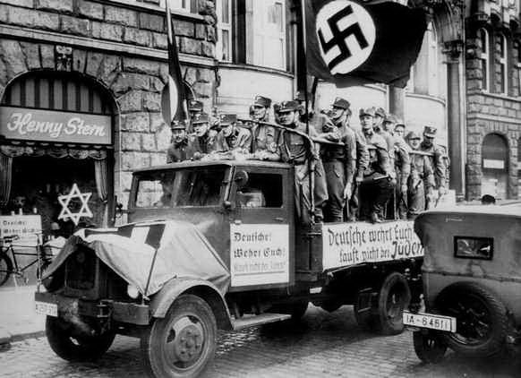
1933 Adolf Hitler riceve la carica di cancelliere in Germania

Slide 30
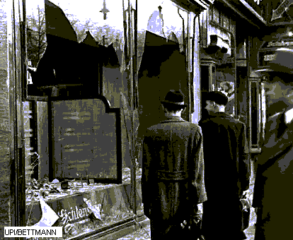
1935 15 Settembre: emanazione delle
leggi di Norimberga contro gli ebrei.
1938 9-10 Novembre: Notte dei cristalli. In questa notte in Germania furono incendiate tutte le sinagoghe, infrante le vetrine dei negozi di proprietà ebraica e arrestate migliaia d’ebrei.

Slide 31
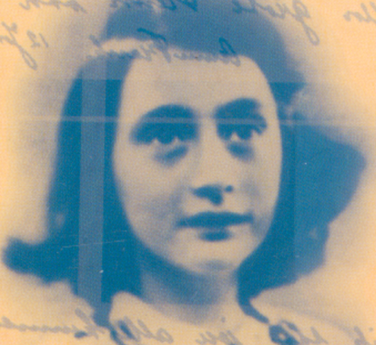
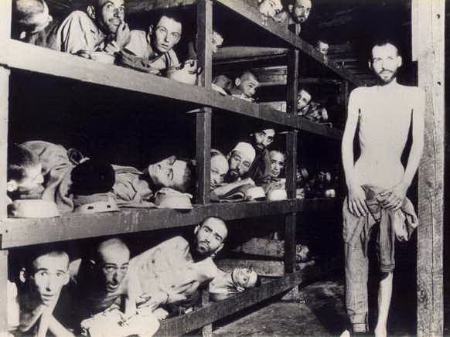

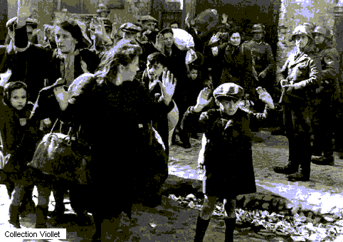
1938-1945
Deportazione degli ebrei nei campi di concentramento per la
soluzione finale.

Slide 32
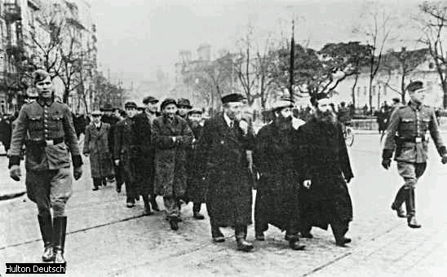

Slide 33
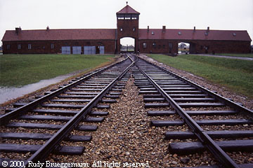
Auschwitz gate

Slide 34
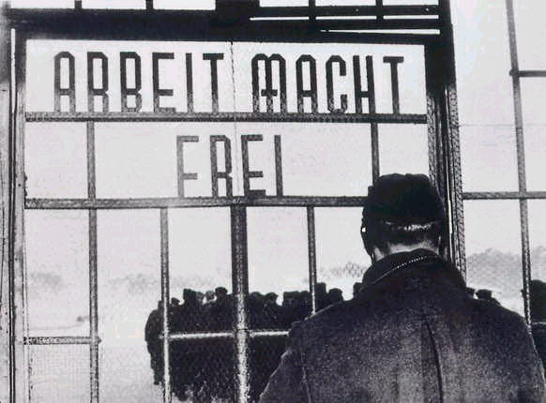
"Il lavoro rende liberi"

Slide 35
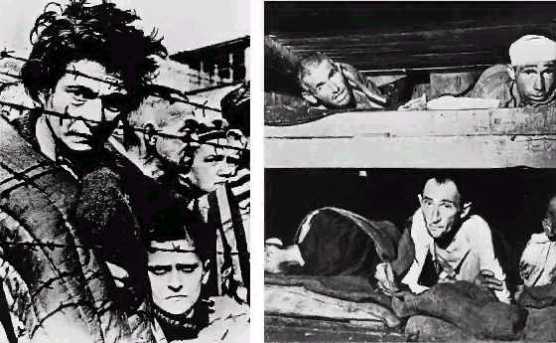

Slide 36
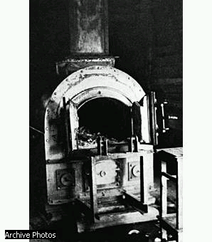

Slide 37
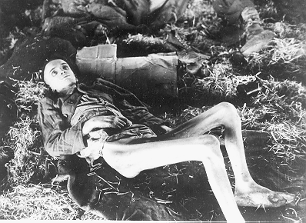

Slide 38
שואה
Tutto ciò è avvenuto e
potrebbe accadere di nuovo

Slide 39
1945
27 gennaio: il campo di concentramento di Auschwitz è liberato
dall’Armata Rossa
5 maggio:
liberazione del campo di Mauthausen

Slide 40
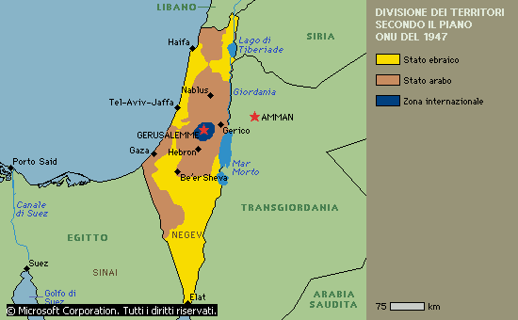

1947 L’ONU permette che sia costituito uno stato ebraico in Palestina
14 maggio 1948 : proclamazione della nascita dello Stato d’Israele.

